Slide 1
Applications WEB JEE (Jakarta EE)
Adil KENZI

Slide 2
Plan du Cours
Introduction à Jakarta EE
Jakarta Servlets
Jakarta Server Pages
Jakarta Server Faces
JDBC avec Jakarta EE
ORM avec Jakarta Persistance
Jakarta MVC
Injection de Dépendances et Gestion des Composants avec CDI
Framework Spring

Slide 3
Qu'est-ce que Jakarta EE ?
Définition
Objectif
Jakarta EE est un ensemble de spécifications pour la programmation d'applications d'entreprise en Java. Il fournit un ensemble de technologies et d'API standardisées pour construire des applications robustes, scalables et sécurisées. Il s'agit d'une plateforme mature et stable, soutenue par une communauté importante.
L'objectif de Jakarta EE est de fournir un environnement de développement robuste et fiable pour la création d'applications Java d'entreprise. Il vise à simplifier le développement, améliorer la sécurité et la performance, et à faciliter l'intégration de différentes technologies.

Slide 5
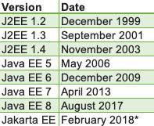
Historique de Jakarta EE
1
1999
Java 2 Enterprise Edition (J2EE) est lancé, marquant le début de la plateforme d'applications d'entreprise Java.
2
2006
J2EE devient Java EE, reflétant l'évolution de la plateforme.
3
2017
Java EE est renommé Jakarta EE, sous l'égide de la fondation Eclipse.
4
2023
Jakarta EE 10 est publié, apportant de nouvelles fonctionnalités et améliorations.

Slide 6
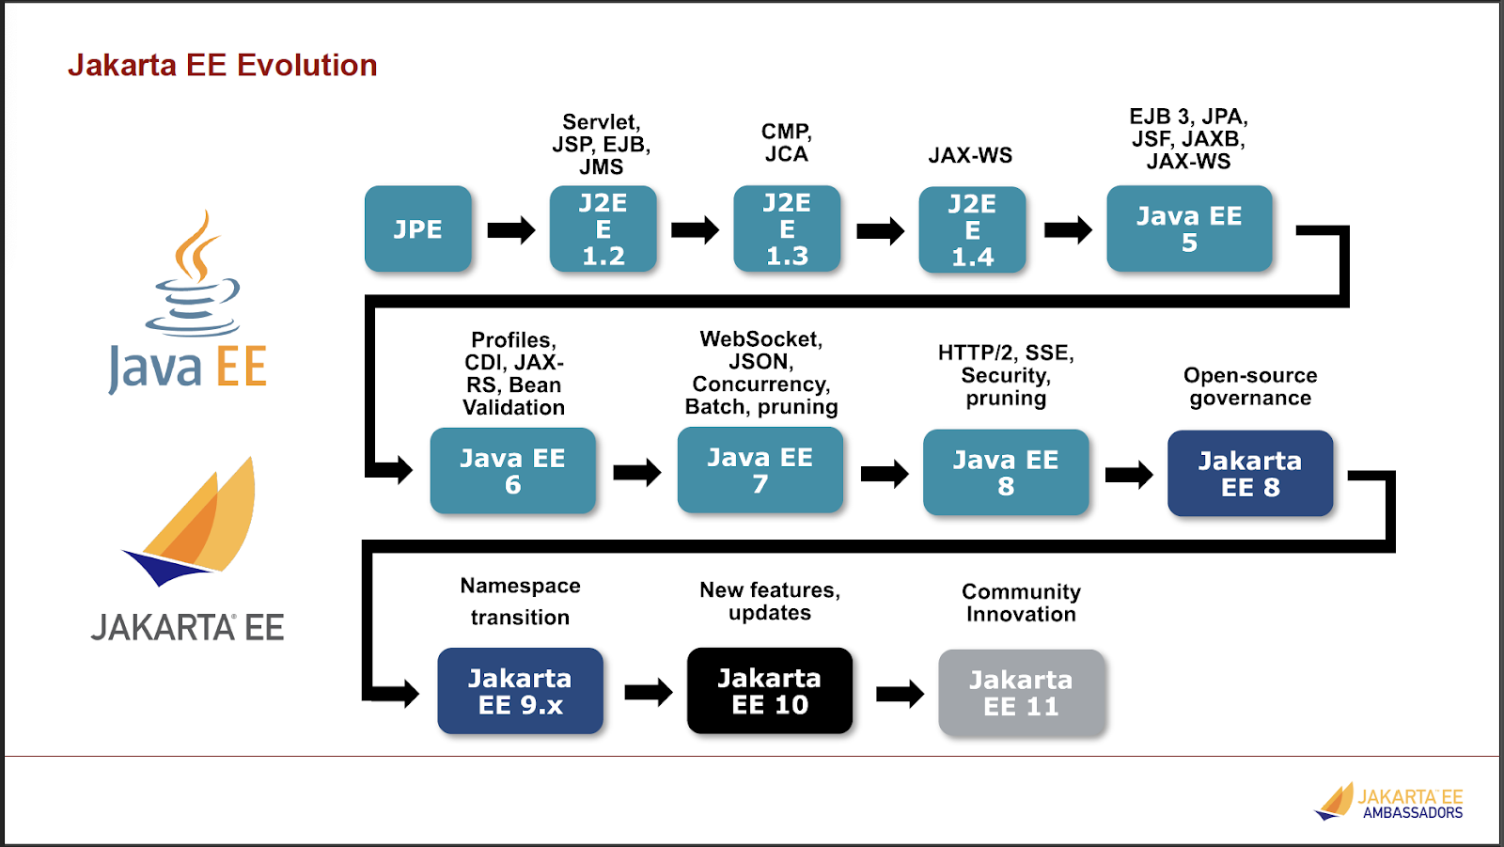
JEE (version)

Slide 7
Principales spécifications jakarta EE
Jakarta EE 10 comprend une quarantaine de spécifications, couvrant divers domaines tels que le développement web, la persistance, la sécurité, les services distribués, etc
Spécifications en relation avec le Web
Jakarta Servlet 6.0
Base du développement web dynamique.
Gère les requêtes HTTP, les sessions et les filtres.
Supporte HTTP/2 et HTTP/3.
Jakarta Faces 4.0 (JSF – JavaServer Faces)
Framework de composants UI basé sur MVC.
Permet de créer des applications web avec des interfaces riches.
Jakarta RESTful Web Services
3.1 (JAX-RS)Définition des services web RESTful.
Support natif de JSON, XML et des filtres de requêtes.
Ajout du support des méthodes PATCH et OPTIONS.

Slide 8
Principales spécifications jakarta EE
Jakarta WebSocket
Permet la communication bidirectionnelle en temps réel.
Utilisé pour le chat, les notifications push et les applications interactives.
Jakarta Server Pages 3.1 (JSP)
Permet d’intégrer du code Java directement dans des pages HTML.
Moins utilisé aujourd’hui, au profit de Jakarta Faces et des frameworks modernes.
Jakarta Server Pages Standard Tag Library 3.0 (JSTL)
Fournit des balises standards pour JSP (boucles, conditions, internationalisation).
Facilite le développement d’interfaces dynamiques.
Jakarta Expression Language 5.0 (EL)
Utilisé dans JSP et JSF pour manipuler dynamiquement les données.
Permet d'évaluer des expressions dans des fichiers XML et HTML.

Slide 9
Autres Spec : Jakarta Persistence
1
Jakarta Persistence est une spécification pour la persistance des données.
2
Elle permet de mapper des objets Java à des tables de base de données, simplifiant la gestion des données.
3
Elle offre des fonctionnalités telles que la gestion des relations, la validation et la récupération des données.

Slide 10
Autres Spec : Jakarta MVC
Jakarta MVC est un framework pour le développement d'applications web utilisant le modèle MVC.
Il sépare la logique métier, la présentation et la gestion des requêtes HTTP, favorisant la modularité et la testabilité.
Jakarta MVC facilite la création d'applications web robustes et maintenables.

Slide 11




Autres Spec : Jakarta Security
Authentification des utilisateurs et des applications.
Autorisation des accès aux ressources et aux fonctionnalités.
Cryptage et protection des données sensibles.

Slide 12
Une seule spécification, plusieurs implémentations

Slide 13
Jakarta EE
Modèle de développement
Développement en tiers (multitiers) : applications découpées logiquement (correspondance avec le déploiement : clients, serveurs, SGBDs,...)
Ce modèle partitionne le travail en 2 parties :
Les aspects métiers/présentation, à la charge du développeur
Les services standards fournies par la plate-forme Jakarta EE

Slide 14
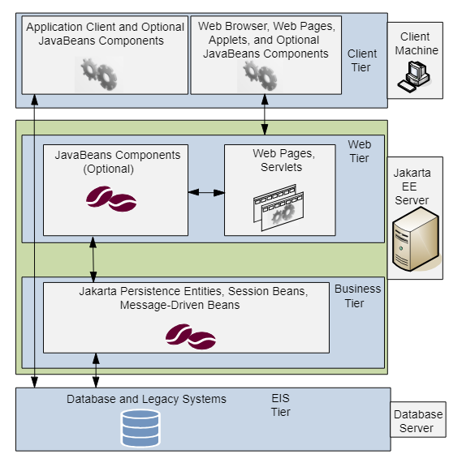
Applications multi-tiers

Slide 15
Applications multi-tiers
Les composants d'une application Jakarta EE sont considérées suivant 4 tiers :
Client-tier : partie tournant sur le client.
Web-tier : sur le serveur Jakarta EE.
Business-tier : sur le serveur Jakarta EE.
Enterprise information system (EIS)-tier : le logiciel appartenant au système d'information et s'exécutant sur le serveur correspondant (EIS server).

Slide 16
Applications multi-tiers
Les applications Jakarta EE sont considérées comme des applications 3-tiers car elles sont distribuées sur 3 localisations (virtuelles) différentes :
les machines clientes
le serveur Jakarta EE
les systèmes d'informations (Bds, etc.)

Slide 17
Terminologie JEE
Jakarta EE-components
Jakarta EE Containers

Slide 18
clients Jakarta EE
On distincte 2 types de clients Jakarta EE :
les clients Web
les applications clientes.

Slide 19
Client Web
Un Client Web est considéré suivant 2 parties:
des pages web dynamiques générées par le Web-tier
un navigateur qui affiche les pages générées
On parle de client léger (thin client) : toutes les opérations complexes sont exécutées par le serveur

Slide 20
Applications clientes
Applications clientes (sur la machine cliente) :
plus riches en terme d'interface utilisateur (swing, etc.)
accèdent directement au business-tier
mais peut aussi accéder à des services fournis par le web-tier et interagir avec d'autres composants web
On parle de clients lourds (ou thick clients)

Slide 21
Les composants Web Jakarta EE
Les composants Web Jakarta EE sont soit :
des Servlets : des classes générant des pages web
des JSP : html statique + appels Java (« à la PHP »)
JavaServer Faces (JSF) est une techno utilisée par les JSP qui fournit des outils liés à la gestion des interfaces web

Slide 22
Business tier et EIS tier
Business tier
●Les parties liées au domaine d'application (les composants métiers) sont appelés des Business components (ils sont localisés dans le Business-tier ou le web-tier)
EIS tier
Le tier lié au système d'information (de l'entreprise) concerne tout le logiciel lié à l'infrastructure de l'entreprise (ERP, système transactionnel, base de données, etc.)

Slide 23
Jakarta EEContainers
Le découpage en composants est le premier point fort de la technologie Jakarta EE.
Le deuxième est la gestion par conteneur des composants : pour chaque type de composants, le serveur Jakarta EE définit un conteneur qui fournit les services associés.

Slide 24



Conteneur Web Jakarta EE
Le conteneur web est responsable de la gestion des cycles de vie des servlets, des filtres et des listeners.
Il gère également le traitement des requêtes HTTP et la génération des réponses.
Le conteneur web assure l'exécution et la gestion des applications web Jakarta EE.

Slide 25
Conteneur EJB Jakarta EE
Le conteneur EJB est responsable de la gestion du cycle de vie des Enterprise JavaBeans (EJBs).
Il fournit des services tels que la gestion de la sécurité, la transaction et la persistance.
Le conteneur EJB simplifie le développement de la logique métier et les accès aux données.

Slide 26
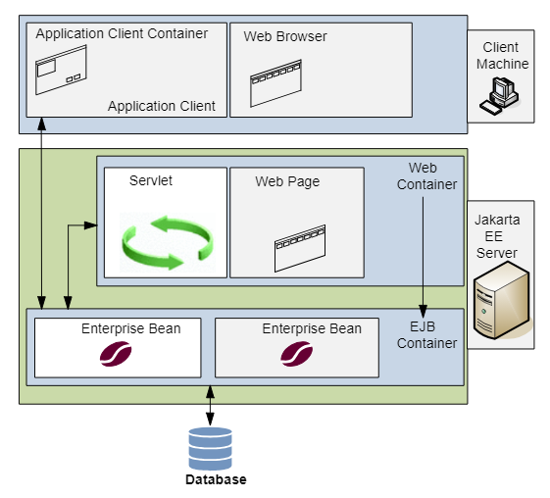
Les types de conteneurs Jakarta EE
Le déploiement consiste à placer les composants dans les conteneurs adaptés :

Slide 27
Jakarta EE-components
Jakarta EE distincte 3 types de composants:
I : Les applications clientes et les applets : des composants qui tournent sur le client.
II : Java Servlet, JavaServer Faces, et les JavaServer Pages (JSP) : des composants qui tournent sur le serveur.
III : Les Enterprise JavaBeans (EJB) : également sur le serveur
Différences avec des classes classiques :
Vérifient la spécification Jakarta EE
Déployées sur un serveur Jakarta EE

Slide 28
Avantages de Jakarta EE
1
Une plateforme mature et stable, offrant une compatibilité et un écosystème robustes.
2
Des spécifications standardisées, favorisant l'interopérabilité et la portabilité des applications.
3
Une large communauté et une base de ressources abondante, facilitant l'apprentissage et le dépannage.
4
Des technologies éprouvées, permettant de construire des applications performantes et scalables.

Slide 29



Écosystème et communauté Jakarta EE
Open Source
Communauté Active
Documentation Riche
Jakarta EE est une plateforme open source, permettant aux développeurs de contribuer et de partager leurs connaissances.
Une communauté active de développeurs, d'experts et d'entreprises soutient Jakarta EE.
Une documentation complète et des ressources d'apprentissage sont disponibles pour les développeurs.

Slide 30




Cas d'utilisation et exemples
Applications Web
Jakarta EE est idéal pour construire des applications web complexes et performantes, comme des plateformes e-commerce.
Applications d'Entreprise
Des applications d'entreprise critiques, comme les systèmes de gestion financière ou les ERP, peuvent être développées avec Jakarta EE.
Services RESTful
Jakarta EE facilite la création de services RESTful pour l'intégration et l'échange de données.
Microservices
Jakarta EE peut être utilisé pour construire des microservices, permettant une architecture modulaire et évolutive.

Slide 31
Jakarta Servlet

Slide 32
Servlet : composant Web JEE
la servlet s'exécute chez le serveur.
Une classe java s'exécutant coté serveur
reçoit et répond aux requêtes de clients web,
La plupart du temps, les servlets sont utilisées pour traiter des requêtes HTTP et générer dynamiquement une réponse.

Slide 33
Environnement d’execution des servlets
Les servlets s'exécutent dans un conteneur de servlets, appelé aussi conteneur web
Conteneur web = serveur web + moteur de servlet
Etablit le lien entre le serveur web et la service
Exemples de conteneurs de servlets
Tomcat
Weblogic
Glassfish

Slide 34
Cycle de vie d’une Jakarta servlet
Une Jakarta Servlet suit un cycle de vie bien défini par le conteneur de servlets (comme Tomcat, WildFly, Payara...).
Ce cycle de vie comprend quatre étapes principales :
1. Chargement et instanciation : Le conteneur de servlets charge la classe de la servlet en mémoire si elle n'est pas déjà chargée. Il instancie un objet de cette classe à l'aide de son constructeur par défaut (sans paramètres).
2. Initialisation (init) : Le conteneur appelle la méthode init(ServletConfig config), ou sa surcharge init(), une seule fois. Cette méthode est utilisée pour effectuer des tâches d'initialisation, telles que la lecture des paramètres de configuration.
3. Traitement des requêtes (service): Une fois initialisée, la servlet est prête à traiter les requêtes via la méthode service(HttpServletRequest req, HttpServletResponse resp).Cette méthode analyse la requête et appelle la méthode appropriée (doGet, doPost, etc.).
4. Destruction (destroy): Lorsque le conteneur décide de supprimer la servlet (par exemple, lors de l'arrêt du serveur ou du rechargement de l'application), il appelle destroy().Cette méthode est utilisée pour libérer des ressources (fermer des connexions, sauvegarder des données, etc.).

Slide 35
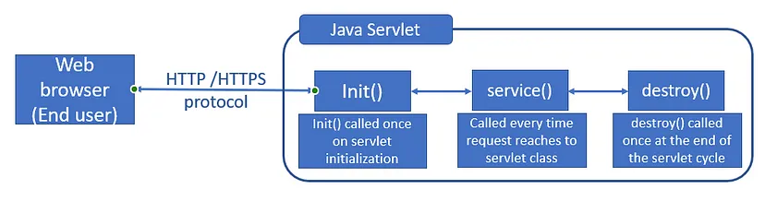
Cycle de vie d’une servlet

Slide 36
Développement des servlets
Les packages jakarta.servlet et jakarta.servlet.http fournissent les interfaces et les classes nécessaires à l’écriture des servlets.
Une servlet doit implémenter l’interface Servlet définissant les méthodes du cycle de vie d’une servlet.
La classe abstraite GenericServlet implémente cette interface.
La classe HttpServlet hérite de cette classe et ajoute les méthodes permettant de traiter les requêtes HTTP comme les méthodes doGet(...) et doPost(...) pour traiter les requêtes de type GET et de type POST.

Slide 37
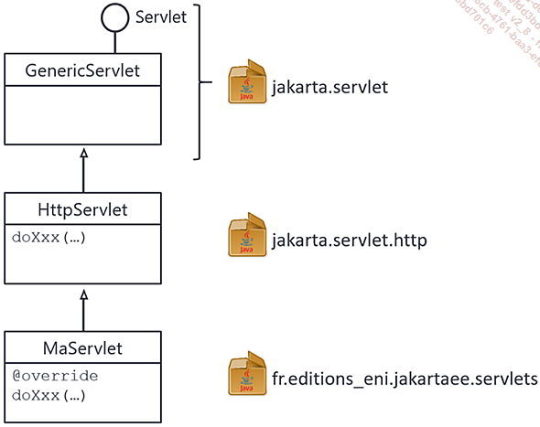
Développement des servlets
La création d’une servlet consiste à créer une classe Java héritant de la classe HttpServlet et à substituer les méthodes nécessaires pour obtenir le comportement attendu.

Slide 38
Interface servlet
L'interface Servlet définit le contrat que toutes les servlets doivent respecter.
Méthodes importantes :
void init(ServletConfig config) throws ServletException → Initialisation.
void service(ServletRequest req, ServletResponse res) throws ServletException, IOException →
Traitement des requêtes.
void destroy() → Nettoyage avant la suppression de la servlet.
ServletConfig getServletConfig() → Retourne l'objet de configuration de la servlet.
String getServletInfo() → Fournit des informations sur la servlet.

Slide 39
GenericServlet
javax.servlet.GenericServlet (Classe Abstraite)Cette classe implémente l’interface Servlet et fournit une implémentation par défaut de certaines méthodes.
Elle est principalement utilisée pour des servlets indépendantes du protocole HTTP.

Slide 40
GenericServlet
Méthodes importantes :
void init() → Initialisation simplifiée sans ServletConfig.
void service(ServletRequest req, ServletResponse res) throws ServletException, IOException → Doit être implémentée.

Slide 41
HttpServlet
javax.servlet.http.HttpServlet (Classe Abstraite)Hérite de GenericServlet et ajoute des méthodes spécifiques au protocole HTTP.
Elle redirige les requêtes vers doGet, doPost, doPut, doDelete, etc.

Slide 42
Principales methodes : HttpServlet
protected void doGet(HttpServletRequest req, HttpServletResponse resp) throws ServletException, IOExceptionprotected
void doPost(HttpServletRequest req, HttpServletResponse resp) throws ServletException, IOExceptionprotected
void doPut(HttpServletRequest req, HttpServletResponse resp) throws ServletException, IOExceptionprotected
void doDelete(HttpServletRequest req, HttpServletResponse resp) throws ServletException, IOException

Slide 43
1. Interface HttpServletRequest
L'interface HttpServletRequest permet de lire les informations envoyées par le client (navigateur, API...).

Slide 44
Méthode | Description | Exemple d'utilisation
String getMethod() | Retourne la méthode HTTP utilisée (GET, POST, etc.). | req.getMethod(); // Ex: "GET"
String getRequestURI() | Retourne l’URI de la requête. | req.getRequestURI(); // Ex: "/servlet/hello"
String getContextPath() | Retourne le chemin contextuel de l'application. | req.getContextPath(); // Ex: "/monApp"
String getParameter(String name) | Récupère un paramètre envoyé en GET ou POST. | req.getParameter("nom");
Map<String, String[]> getParameterMap() | Retourne tous les paramètres sous forme de Map. | req.getParameterMap();
Enumeration<String> getParameterNames() | Retourne la liste des noms des paramètres. | req.getParameterNames();
Cookie[] getCookies() | Retourne les cookies envoyés par le client. | req.getCookies();
HttpSession getSession() | Retourne la session utilisateur (créée si inexistante). | HttpSession session = req.getSession();
String getHeader(String name) | Récupère un en-tête HTTP (ex: User-Agent). | req.getHeader("User-Agent");
Enumeration<String> getHeaderNames() | Retourne la liste des noms des en-têtes HTTP. | req.getHeaderNames();
BufferedReader getReader() | Lit les données du corps de la requête (ex: JSON, XML). | BufferedReader reader = req.getReader();
String getRemoteAddr() | Retourne l'adresse IP du client. | req.getRemoteAddr();
String getQueryString() | Retourne la chaîne de requête (?nom=John&age=25). | req.getQueryString();
int getContentLength() | Retourne la taille du corps de la requête. | req.getContentLength();

Slide 45
Exemple d’utilisation
@WebServlet("/info")
public class InfoServlet extends HttpServlet {
@Override
protected void doGet(HttpServletRequest req, HttpServletResponse resp) throws IOException {
String userAgent = req.getHeader("User-Agent");
String ip = req.getRemoteAddr();
String param = req.getParameter("nom");
resp.getWriter().write("User-Agent: " + userAgent + "\n");
resp.getWriter().write("IP: " + ip + "\n");
resp.getWriter().write("Paramètre 'nom': " + param + "\n");
}
}

Slide 46
HttpServletResponse
L'interface HttpServletResponse permet de construire la réponse HTTP envoyée au client.

Slide 47
Méthode | Description | Exemple d'utilisation
void setContentType(String type) | Définit le type de contenu de la réponse (ex: text/html). | resp.setContentType("text/html");
PrintWriter getWriter() | Récupère un PrintWriter pour écrire la réponse. | PrintWriter out = resp.getWriter();
void setStatus(int sc) | Définit le code HTTP de la réponse. | resp.setStatus(HttpServletResponse.SC_NOT_FOUND);
void sendRedirect(String location) | Redirige le client vers une autre URL. | resp.sendRedirect("https://www.google.com");
void addHeader(String name, String value) | Ajoute un en-tête HTTP à la réponse. | resp.addHeader("Custom-Header", "Valeur");
void addCookie(Cookie cookie) | Ajoute un cookie à la réponse. | resp.addCookie(new Cookie("user", "JohnDoe"));
void setContentLength(int len) | Définit la taille du contenu de la réponse. | resp.setContentLength(200);
void setCharacterEncoding(String charset) | Définit l'encodage des caractères. | resp.setCharacterEncoding("UTF-8");

Slide 48
Exemple d’utilisation
@WebServlet("/hello")
public class HelloServlet extends HttpServlet
{
@Override protected void doGet(HttpServletRequest req, HttpServletResponse resp) throws IOException
{
resp.setContentType("text/plain");
resp.setCharacterEncoding("UTF-8");
resp.getWriter().write("Bonjour, voici votre réponse HTTP !"); } }

Slide 49
Exemple de traitement de Formulaire

Slide 50
Servlet de manipulation (1/2) (Formulaire)
@WebServlet(urlPatterns = {"/formhandlerservlet"})
public class FormHandlerServlet extends HttpServlet {
@Override
protected void doPost(HttpServletRequest request, HttpServletResponse response) {
String enteredValue;
enteredValue = request.getParameter("enteredValue");
response.setContentType("text/html");
PrintWriter printWriter;
try {
printWriter = response.getWriter();

Slide 51
Servlet de manipulation (1/2) (Formulaire)
printWriter.println("<p>");
printWriter.print("You entered: ");
printWriter.print(enteredValue);
printWriter.print("</p>");
} catch (IOException e) {
e.printStackTrace();
}
}
}

Slide 52
Exemple 2
<form method="post" action="multiplevaluefieldhandlerservlet">
<p>Please enter one or more options.</p>
<table cellpadding="0" cellspacing="0" border="0">
<tr> <td><input name="options" type="checkbox" value="option1" /> Option 1</td></tr>
<tr><td><input name="options" type="checkbox" value="option2" />Option 2</td> </tr>
<tr> <td><input name="options" type="checkbox" value="option3" /> Option 3</td> </tr>
<tr> <td><input type="submit" value="Submit" /></td> </tr>
</table>

Slide 53
Servlet (Formulaire) (1/2)
@WebServlet(urlPatterns = {"/multiplevaluefieldhandlerservlet"})
public class MultipleValueFieldHandlerServlet extends HttpServlet {
@Override
protected void doPost(HttpServletRequest request, HttpServletResponse response) {
String[] selectedOptions = request.getParameterValues("options");
response.setContentType("text/html");
try {
PrintWriter printWriter = response.getWriter();
printWriter.println("<p>");
printWriter.print("The following options were selected:");

Slide 54
Servlet (Formulaire) (2/2)
printWriter.println("<br/>");
if (selectedOptions != null) {
for (String option : selectedOptions) {
printWriter.print(option);
printWriter.println("<br/>");
}
} else {
printWriter.println("None");
}
printWriter.println("</p>");
} catch (IOException e) {
e.printStackTrace(); } }
}

Slide 55
RequestDispatcher
RequestDispatcher est une interface en Jakarta EE utilisée pour transférer une requête d'un servlet à un autre composant web (un autre servlet, une JSP, etc.) sur le même serveur.
Elle permet soit de transférer complètement la requête, soit de l'inclure dans la réponse.

Slide 56
Exemple
@WebServlet(urlPatterns = {"/multiplevaluefieldhandlerservlet"})
public class MultipleValueFieldHandlerServlet extends HttpServlet {
protected void doPost(HttpServletRequest request, HttpServletResponse response) {
String[] selectedOptions = request.getParameterValues("options");
ArrayList<String> selectedOptionLabels = null;
if (selectedOptions != null) {
selectedOptionLabels = new ArrayList<String>(selectedOptions.length);
for (String selectedOption : selectedOptions) {
if (selectedOption.equals("option1")) {
selectedOptionLabels.add("Option 1");

Slide 57
} else if (selectedOption.equals("option2")) {
selectedOptionLabels.add("Option 2");
} else if (selectedOption.equals("option3")) {
selectedOptionLabels.add("Option 3");
}
}
}
request.setAttribute("checkedLabels", selectedOptionLabels);
try {
request.getRequestDispatcher("confirmationservlet").forward(request,
response);
} catch (ServletException e) {
e.printStackTrace();
} catch (IOException e) {
e.printStackTrace();
}
}
}

Slide 58
@WebServlet(urlPatterns = {"/confirmationservlet"})
public class ConfirmationServlet extends HttpServlet {
@Override
protected void doPost(HttpServletRequest request, HttpServletResponse response) {
try {
PrintWriter printWriter;
List<String> checkedLabels = (List<String>) request .getAttribute("checkedLabels");
response.setContentType("text/html");
printWriter = response.getWriter();
printWriter.println("<p>");
printWriter.print("The following options were selected:");
printWriter.println("<br/>");
if (checkedLabels != null) {
for (String optionLabel : checkedLabels) {
printWriter.print(optionLabel);
printWriter.println("<br/>");
}
} else {
printWriter.println("None");
}
printWriter.println("</p>");
} catch (IOException ioException) {
ioException.printStackTrace();
}
}
}

Slide 59
Le fichier web.xml dans Jakarta EE
Le fichier web.xml est un fichier de configuration standard utilisé dans les applications Jakarta EE
Il définit les paramètres de déploiement d'une application web et configure plusieurs aspects, tels que les servlets, les filtres, les sessions, les rôles de sécurité, etc.
Depuis Jakarta EE 6, l'usage de web.xml est optionnel grâce aux annotations (@WebServlet, @WebFilter, etc.).
Toutefois, il reste utile pour certaines configurations avancées.

Slide 60
Structure générale : Web.xml
<?xml version="1.0" encoding="UTF-8"?>
<web-app xmlns="https://jakarta.ee/xml/ns/jakartaee" xmlns:xsi="http://www.w3.org/2001/XMLSchema-instance" xsi:schemaLocation="https://jakarta.ee/xml/ns/jakartaee https://jakarta.ee/xml/ns/jakartaee/web-app_5_0.xsd" version="5.0">
<display-name>MonApplicationWeb</display-name>
</web-app>

Slide 61
Principaux Éléments de web.xml
Élément | Rôle | Exemple
<servlet> | Déclare un servlet | <servlet><servlet-name>MonServlet</servlet-name><servlet-class>com.example.MonServlet</servlet-class></servlet>
<servlet-mapping> | Associe une URL à un servlet | <servlet-mapping><servlet-name>MonServlet</servlet-name><url-pattern>/monservlet</url-pattern></servlet-mapping>
<filter> | Déclare un filtre (intercepte les requêtes/réponses) | <filter><filter-name>MonFiltre</filter-name><filter-class>com.example.MonFiltre</filter-class></filter>
<filter-mapping> | Associe un filtre à un servlet ou une URL | <filter-mapping><filter-name>MonFiltre</filter-name><url-pattern>/*</url-pattern></filter-mapping>
<session-config> | Configure la durée de session | <session-config><session-timeout>30</session-timeout></session-config>
<error-page> | Définit une page d'erreur personnalisée | <error-page><error-code>404</error-code><location>/erreur404.jsp</location></error-page>
<welcome-file-list> | Spécifie la page d’accueil par défaut | <welcome-file-list><welcome-file>index.html</welcome-file></welcome-file-list>
<security-constraint> | Définit des règles de sécurité | <security-constraint><web-resource-collection><url-pattern>/admin/*</url-pattern></web-resource-collection><auth-constraint><role-name>ADMIN</role-name></auth-constraint></security-constraint>

Slide 62
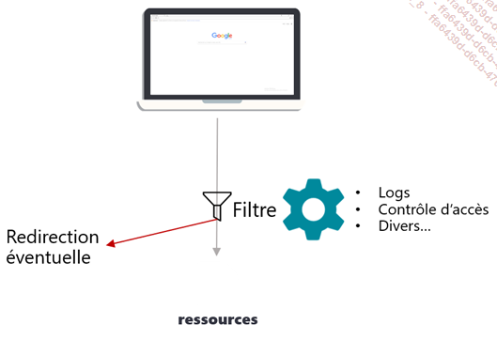
Filtres et Listeners dans Jakarta Servlet
Un filtre permet d'intercepter les requêtes HTTP avant qu'elles n'atteignent une servlet ou une ressource (page JSP, API, etc.). Il est souvent utilisé pour :
Authentification & Sécurité (ex: vérifier si l'utilisateur
est connecté).
Compression des réponses (ex: GZIP)
Logging (ex: journaliser chaque requête).
Modification des requêtes/réponses
(ex: ajouter/modifier des en-têtes).

Slide 63
Cycle de vie d’un filtre
Chargement et initialisation : Jakarta EE crée une instance du filtre et appelle init().
Interception des requêtes : Lorsqu'une requête correspond au filtre, doFilter() est exécutée.
Destruction : Lorsque l'application s'arrête, destroy() est appelée.

Slide 64
Exemple : Filtre de Journalisation (Logging)
Ce filtre intercepte toutes les requêtes et enregistre les informations comme l'adresse IP et l'URL demandée.
@WebFilter("/*") // Intercepte toutes les requêtes
public class LoggingFilter implements Filter {
@Override public void init(FilterConfig filterConfig) {
System.out.println("Filtre de journalisation initialisé."); }
@Override public void doFilter(ServletRequest request, ServletResponse response, FilterChain chain) throws IOException, ServletException
{ String ip = request.getRemoteAddr();
System.out.println("Requête reçue de l'IP : " + ip + " à " + new Date());
// Continuer la requête vers la servlet ou la ressource
chain.doFilter(request, response);
System.out.println("Réponse envoyée à l'IP : " + ip); } @Override public void destroy() { System.out.println("Filtre détruit."); }}

Slide 65
Explication :
@WebFilter("/*") : Applique ce filtre à toutes les requêtes.
doFilter() :Affiche l’IP et l’heure de la requête.
chain.doFilter(request, response); transmet la requête à la servlet suivante.
destroy() : Nettoie les ressources utilisées par le filtre.

Slide 66
Les Listeners (Listener)
Un listener écoute et réagit aux événements du cycle de vie d’une application web.
Ils permettent d'exécuter du code lorsque :
L’application démarre/s’arrête.
Une session utilisateur est créée/détruite.
Une requête HTTP est reçue/terminée.

Slide 67
Types de Listeners
Listener | Événement surveillé | Interface associée
Listener de contexte | Démarrage/arrêt de l'application | ServletContextListener
Listener de session | Création/destruction de session | HttpSessionListener
Listener de requête | Début/fin d'une requête HTTP | ServletRequestListener
Listener d’attributs | Ajout/modification/suppression d’attributs | ServletContextAttributeListener, HttpSessionAttributeListener, ServletRequestAttributeListener

Slide 68
Exemple : Listener du Cycle de Vie de l’Application
Ce listener affiche un message lors du démarrage et de l’arrêt du serveur.
@WebListener
public class AppListener implements ServletContextListener {
@Override
public void contextInitialized(ServletContextEvent sce) {
System.out.println("Application démarrée !");
}
@Override
public void contextDestroyed(ServletContextEvent sce) {
System.out.println("Application arrêtée !");
}
}

Slide 69
@WebListener
public class RequestListener implements ServletRequestListener {
@Override public void requestInitialized(ServletRequestEvent sre)
{
System.out.println("Nouvelle requête reçue !"); }
@Override public void requestDestroyed(ServletRequestEvent sre)
{
System.out.println("Requête terminée !");
}
}

Slide 70
Explication :
requestInitialized() : Exécuté à la réception d'une requête.
requestDestroyed() : Exécuté quand la réponse est envoyée.

Slide 71
Exemple d’un servlet
package org.jakartaeerecipe.chapter01.recipe01_02;
import jakarta.servlet.annotation.*;
import jakarta.servlet.http.*;
import java.io.*;
public class SimpleServlet extends HttpServlet {
private String message;
@Override
public void init() {
message = "Welcome to Java EE to Jakarta EE 10 Recipes!";
}
/**
* Processes requests for both HTTP
* <code>GET</code> and
* <code>POST</code> methods.
*
* @param request servlet request
* @param response servlet response
* @throws ServletException if a servlet-specific error occurs
* @throws IOException if an I/O error occurs
*/
protected void processRequest(HttpServletRequest request, HttpServletResponse response)
throws ServletException, IOException {
response.setContentType("text/html;charset=UTF-8");
try (PrintWriter out = response.getWriter()) {

Slide 72
Gestion des Cookies et des Sessions avec Jakarta Servlet

Slide 73
Gestion de cookie
Un cookie est tout simplement un couple clé/valeur.
La clé et la valeur sont représentées sous la forme d’une chaîne de caractères.
La taille d’un cookie ne peut pas dépasser 4 096 octets.
Les cookies peuvent être vus comme des petits fichiers contenant des informations.
Ils sont créés par le serveur et envoyés vers le navigateur qui s’occupe de les stocker.
Lorsque le client effectue une nouvelle requête vers l’application ayant fourni les cookies, ceux-ci sont renvoyés vers le serveur.
Ils peuvent permettre au serveur de se souvenir du dialogue en cours.
Le serveur renverra à son tour les cookies si ceux-ci ont été modifiés.

Slide 74
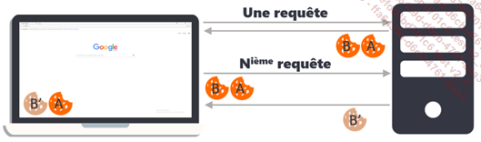
Gestion des cookies

Slide 75
Gestion des Cookies
Classe/Interface | Description
jakarta.servlet.http.Cookie | Représente un cookie HTTP.
HttpServletRequest.getCookies() | Récupère les cookies envoyés par le client.
HttpServletResponse.addCookie(Cookie cookie) | Ajoute un cookie à la réponse HTTP.

Slide 76
Exemple : Création et Envoi d’un Cookie
@WebServlet("/setCookie")
public class SetCookieServlet extends HttpServlet
{
@Override protected void doGet(HttpServletRequest req, HttpServletResponse resp) throws ServletException, IOException
{ Cookie userCookie = new Cookie("username", "JohnDoe"); // Création du cookie
userCookie.setMaxAge(60 * 60 * 24); // Expire après 1 jour
resp.addCookie(userCookie); // Ajout du cookie à la réponse resp.setContentType("text/plain");
resp.getWriter().write("Cookie enregistré avec succès !"); }}

Slide 77
Exemple : Lecture d’un Cookie
Cette servlet récupère et affiche la valeur du cookie "username".
@WebServlet("/getCookie")
public class GetCookieServlet extends HttpServlet
{
@Override protected void doGet(HttpServletRequest req, HttpServletResponse resp) throws ServletException, IOException {
Cookie[] cookies = req.getCookies();
String username = "Inconnu";
if (cookies != null) { for (Cookie cookie : cookies) { if (cookie.getName().equals("username"))
{
username = cookie.getValue(); } } } resp.setContentType("text/plain");
resp.getWriter().write("Nom d'utilisateur stocké : " + username); }}

Slide 78
Suppression d’un Cookie
@WebServlet("/deleteCookie")
public class DeleteCookieServlet extends HttpServlet { @Override protected void doGet(HttpServletRequest req, HttpServletResponse resp) throws ServletException, IOException { Cookie cookie = new Cookie("username", ""); cookie.setMaxAge(0); // Expire immédiatement resp.addCookie(cookie); resp.getWriter().write("Cookie supprimé !"); }}

Slide 79
Gestion des Sessions
Une session HTTP est un mécanisme permettant de stocker des données utilisateur côté serveur pendant une certaine durée.
Classe/Interface | Description
jakarta.servlet.http.HttpSession | Représente une session utilisateur.
HttpServletRequest.getSession() | Récupère ou crée une session.
HttpSession.setAttribute(String name, Object value) | Stocke une valeur dans la session.
HttpSession.getAttribute(String name) | Récupère une valeur stockée.
HttpSession.invalidate() | Supprime la session.

Slide 80
Exemple : Création et Stockage d’une Valeur en Session
Cette servlet crée une session et stocke un nom d’utilisateur
@WebServlet("/setSession")
public class SetSessionServlet extends HttpServlet {
@Override
protected void doGet(HttpServletRequest req, HttpServletResponse resp) throws ServletException, IOException { HttpSession session = req.getSession(); // Crée ou récupère la session session.setAttribute("username", "JohnDoe"); // Stocke un attribut resp.setContentType("text/plain"); resp.getWriter().write("Session créée avec succès !"); }}

Slide 81
Exemple : Lecture des Données de Session
Cette servlet récupère la valeur stockée en session.
@WebServlet("/getSession")
public class GetSessionServlet extends HttpServlet { @Override protected void doGet(HttpServletRequest req, HttpServletResponse resp) throws ServletException, IOException { HttpSession session = req.getSession(false); // Ne crée pas de session si elle n'existe pas String username = (session != null) ? (String)
session.getAttribute("username") : "Aucune session active"; resp.setContentType("text/plain");
resp.getWriter().write("Utilisateur en session : " + username); }
}

Slide 82
Suppression d’une Session
@WebServlet("/logout")
public class LogoutServlet extends HttpServlet {
@Override protected void doGet(HttpServletRequest req, HttpServletResponse resp) throws ServletException, IOException {
HttpSession session = req.getSession(false);
if (session != null) {
session.invalidate(); // Supprime la session }
resp.getWriter().write("Session terminée !"); }
}

Slide 83
Configuration de la Durée de Session
Par défaut, une session expire après 30 minutes d'inactivité.
Pour changer cette durée dynamiquement :
session.setMaxInactiveInterval(60 * 60); // 1 heure
Pour la configurer dans web.xml :
<session-config>
<session-timeout>60</session-timeout>
<!-- Durée en minutes -->
</session-config>

Slide 84
Différences entre Cookies et Sessions
Critère | Cookies | Sessions
Stockage | Côté client (navigateur) | Côté serveur
Sécurité | Moins sécurisé (visible et modifiable par le client) | Plus sécurisé (stocké sur le serveur)
Durée | Défini via setMaxAge() | Défini via setMaxInactiveInterval()
Utilisation | Stockage d’infos légères (ex: préférences utilisateur) | Stockage d’infos sensibles (ex: identifiant utilisateur, panier d'achat)

Slide 85
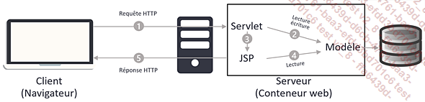
Structure générale d’une application
Le client émet une requête HTTP vers le serveur. Si la requête HTTP est associée à une servlet, alors celle-ci est exécutée.
Cette servlet utilise des classes Java pour calculer la réponse (Modèle).
Lorsque toutes les informations sont obtenues, la servlet demande à une page JSP (Java Server Page) de constituer une réponse exploitable par le client (typiquement en HTML).

Slide 86
JSP (Jakarta Server Pages)
Les servlets ne sont pas adaptées pour gérer efficacement l’affichage.
La plateforme Jakarta EE propose une solution nommée JSP (Jakarta Server Pages)
Cette technologie permet de créer facilement un contenu dynamique au format HTML ou XML
Les JSP sont, tout simplement, des pages HTML d’extension .jsp dans lesquelles il est possible d’ajouter différents types de contenus (non HTML) qui seront traités par le conteneur de servlets pour générer un rendu spécifique lié au contexte d’exécution de la requête.
Ces types de contenus peuvent être :
des scripts sous la forme de code Java,
des scripts sous la forme d’EL (Jakarta Expression Language),
des actions standards,
des tags standards (JSTL - Jakarta Standard Tag Library),
ou des tags personnalisés.

Slide 87
1.Scripts sous la forme de code Java
Les pages JSP permettent d'inclure du code Java à l'intérieur du fichier grâce à trois types de blocs :
les scriptlets,
les déclarations,
et les expressions.

Slide 88
Scriptlets (<% ... %>)
Les scriptlets permettent d'insérer du code Java directement dans une page JSP. Ce code est exécuté au moment de la requête.
Exemple :
<%
String message = "Bonjour, utilisateur !";
out.println(message);
%>
Inconvénient : L'utilisation de scriptlets est déconseillée dans les applications modernes, car elle mélange la logique métier avec la présentation, ce qui rend le code difficile à maintenir.

Slide 89
b) Déclarations (<%! ... %>)
Les déclarations permettent de définir des variables ou des méthodes qui seront disponibles dans toute la page JSP.
Exemple
<%!
int compteur = 0;
public int incrementerCompteur() {
return ++compteur;
}
%>
Le compteur est : <%= incrementerCompteur() %>

Slide 90
c) Expressions (<%= ... %>)
Les expressions permettent d’évaluer une valeur et de l’afficher dans la sortie de la page.
Exemple :
<%
String nom = "Jean";
%>
Bonjour, <%= nom %> !
Est équivalent à :
Bonjour <% out.println(nom); %>

Slide 91
2. Scripts sous la forme d’EL (Jakarta Expression Language)
L’EL est un langage d’expression efficace pour remplacer le Java dans les pages JSP.
Il permet de manipuler les objets Java et d’évaluer des expressions. Il ne permet pas de mettre en place des structures de code comme des conditionnelles ou des répétitives.
Pour cela, il est nécessaire de l’utiliser en lien avec des balises JSTL.
L’EL est aussi utilisé avec la technologie JSF.
L’EL est actuellement dans sa version 4.0.

Slide 92
Jakarta Expression Language : Syntaxe
Une expression EL s’écrit de cette manière :
${ expression }
L’expression débute par ${ et se termine par }. Entre ces deux bornes se trouve l’expression EL.
Les opérateurs . et [] permettent d’accéder aux variables membres et aux méthodes des objets manipulés.
L’exemple suivant permet de lire le nom d’un client :
${client.nom}
L’exemple suivant permet de lire le premier message d’un client :
${client.messages[0].message}
L’exemple suivant permet d’appeler la méthode toString() d’un client :
${client.toString()}

Slide 93
3. Actions standards JSP (<jsp:...>)
Les actions standards sont des balises supplémentaires disponibles dans une page JSP pour faciliter sa création.
Ces balises sont un substitut aux scriptlets afin de simplifier l’écriture des pages JSP et de rendre ce travail possible par des informaticiens ne maîtrisant pas le langage Java.

Slide 94
Actions standards
Plusieurs balises présentées par la suite utilisent la notion de JavaBean.
Un JavaBean est tout simplement une classe Java respectant certaines règles d’écriture :
La classe doit proposer un constructeur sans paramètre. Ce constructeur peut être le constructeur implicite disponible par défaut. Si au moins un autre constructeur est défini, à ce moment, il est obligatoire d’ajouter explicitement le constructeur sans paramètre dans la liste des constructeurs disponibles.
Les variables membres privées doivent être accessibles au travers d’accesseurs et de mutateurs (getters et setters en anglais). Le nom de ces méthodes est de la forme suivante. Pour une variable membre nommée variable, le getter est getVariable() et le setter est setVariable(...). Ces deux méthodes constituent une propriété (Property).
La classe ne doit pas être final. C’est-à-dire qu’elle doit pouvoir être dérivée.
La classe doit implémenter l’interface Serializable afin notamment de pouvoir faire transiter l’objet sur le réseau.

Slide 95
Actions standards JSP
Action JSP | Description | Syntaxe | Exemple
<jsp:include> | Inclut dynamiquement une page JSP ou HTML. | <jsp:include page="fichier.jsp" /> | <jsp:include page="header.jsp" />
<jsp:forward> | Redirige la requête vers une autre page JSP. | <jsp:forward page="nouvellePage.jsp" /> | <jsp:forward page="login.jsp" />
<jsp:param> | Passe des paramètres à une page incluse ou redirigée. | <jsp:param name="nom" value="valeur" /> | <jsp:include page="info.jsp"><jsp:param name="user" value="Alice"/></jsp:include>
<jsp:useBean> | Crée ou récupère un JavaBean. | <jsp:useBean id="monBean" class="com.exemple.MonBean" scope="session"/> | <jsp:useBean id="utilisateur" class="com.site.User" scope="request"/>
<jsp:setProperty> | Définit une propriété d’un JavaBean. | <jsp:setProperty name="monBean" property="nom" value="Alice"/> | <jsp:setProperty name="utilisateur" property="email" value="alice@email.com"/>
<jsp:getProperty> | Récupère une propriété d’un JavaBean. | <jsp:getProperty name="monBean" property="nom"/> | <p>Nom : <jsp:getProperty name="utilisateur" property="nom"/></p>
<jsp:plugin> | Intègre une applet Java dans la page. | <jsp:plugin type="applet" code="AppletClass" width="300" height="200"/> | <jsp:plugin type="applet" code="Game" width="500" height="400"/>
<jsp:fallback> | Définit un contenu alternatif si <jsp:plugin> ne fonctionne pas. | <jsp:fallback>Votre navigateur ne supporte pas les applets.</jsp:fallback> | <jsp:plugin type="applet" code="Jeu"><jsp:fallback>Applet non supporté.</jsp:fallback></jsp:plugin>

Slide 96
Java beans : syntaxe
Syntaxe générale :
<jsp:useBean id="nomBean" class="package.NomClasse" scope="scopeValeur"/>
id : Identifiant unique du bean dans la JSP.
class : Classe Java associée au bean (avec son package complet).
Scope : Portée du bean

Slide 97
L'attribut scope
Valeur | Description | Durée de Vie
page (valeur par défaut) | Le bean est accessible uniquement dans la page JSP où il est défini. | Temps d'exécution de la page
request | Le bean est partagé entre toutes les JSP et servlets traitant la même requête HTTP. | Jusqu'à la fin de la requête
session | Le bean est partagé entre toutes les JSP et servlets traitant la même session utilisateur. | Jusqu'à la fin de la session
application | Le bean est accessible dans toute l'application (partagé entre tous les utilisateurs). | Jusqu'à l'arrêt du serveur

Slide 98
Exemples (1/2)
<%@page contentType="text/html; charset=UTF-8"%>
<html>
<head>
<title>Recipe 2-4: Yielding or Setting Values</title>
</head>
<body>
<jsp:useBean id="easyBean" scope="page" class="org.jakartaeerecipe.chapter02.
recipe02_04.EasyBean"/>
<jsp:setProperty name="easyBean" property="*"/>
<form method="post">
Use the input text box below to set the value, and then hit submit.
<br/><br/>
<label for="fieldValue">Set the field value: </label>
<input id="fieldValue" name="fieldValue" type="text" size="30"/>
<br/>
The value contained within the field is currently:
<jsp:getProperty name="easyBean" property="fieldValue"/>
<input type="submit">
</form>
</body>
</html>

Slide 99
Exemples (2/2)
public class EasyBean implements java.io.Serializable {
private String fieldValue;
public EasyBean(){
fieldValue = null;
}
/**
* @return the fieldValue
*/
public String getFieldValue() {
return fieldValue;
}
/**
* @param fieldValue the fieldValue to set
*/
public void setFieldValue(String fieldValue) {
this.fieldValue = fieldValue;
}
}

Slide 100
Exemple (EL) (1/2)
<%@page contentType="text/html" pageEncoding="UTF-8"%>
<!DOCTYPE html>
<html>
<head>
<meta http-equiv="Content-Type" content="text/html; charset=UTF-8">
<title>Jakarta Server Page Example</title>
</head>
<body>
<jsp:useBean id="dateBean" scope="application" class="org.chapter02.
recipe02_01.DateBean"/>
Hello World!<br/>
The current date is: ${dateBean.currentDate}!
</body>
</html>

Slide 101
Exemple (EL) (2/2)
package org.jakartaeerecipe.chapter02.recipe02_01;
import java.util.Date;
public class DateBean {
private Date currentDate = new Date();
/**
* @return the currentDate
*/
public Date getCurrentDate() {
return currentDate;
}
/**
* @param currentDate the currentDate to set
*/
public void setCurrentDate(Date currentDate) {
this.currentDate = currentDate;
}
}

Slide 102
JSTL: Jakarta Server Pages Standard Tag Library
Les balises JSTL ont pour objectif de simplifier la réalisation des pages JSP.
Il n’est alors plus nécessaire d’être un développeur Java confirmé pour réaliser des pages JSP.
Les balises JSTL sont en version 2.0 et la documentation est accessible à l’adresse suivante : https://jakarta.ee/specifications/tags/2.0/jakarta-tags-spec-2.0.pdf
Les balises JSTL permettent de réaliser des traitements récurrents parmi lesquels on retrouve :
la gestion des accès aux ressources,
l’internationalisation et le formatage,
la gestion des accès aux bases de données,
la création de contenu XML,
la manipulation de chaînes de caractères.
Les balises JSTL sont étroitement liées à l’EL et permettent l’ajout de fonctionnalités comme la mise en place de conditionnelles, d’itérations...

Slide 103
balises JSTL
Les balises JSTL sont regroupées en bibliothèques de tags (Tag Libraries). Elles sont au nombre de cinq comme le présente le tableau suivant :
Librairie | URI | Préfixe
La bibliothèque de base (core) | http://java.sun.com/jsp/jstl/core | c
La bibliothèque permettant la manipulation XML | http://java.sun.com/jsp/jstl/x | x
La bibliothèque permettant l’internationalisation | http://java.sun.com/jsp/jstl/fmt | fmt
La bibliothèque permettant l’accès aux bases de données | http://java.sun.com/jsp/jstl/sql | sql
La bibliothèque de fonctions | http://java.sun.com/jsp/jstl/functions | fn

Slide 104
Balises Core (c) - Contrôle de Flux et Variables
Balise | Description | Exemple
<c:out> | Affiche une valeur | <c:out value="${nom}" />
<c:set> | Déclare et affecte une valeur à une variable. | <c:set var="message" value="Bienvenue !" />
<c:if> | Exécute un bloc de code sous condition. | <c:if test="${age >= 18}">Majeur</c:if>
<c:choose> | Structure conditionnelle équivalente à if/else if/else. | <c:choose><c:when test="${note >= 10}">Admis</c:when><c:otherwise>Échec</c:otherwise></c:choose>
<c:forEach> | Boucle sur une collection ou un tableau. | <c:forEach var="item" items="${liste}"><p>${item}</p></c:forEach>
<c:forTokens> | Boucle sur une chaîne de caractères avec un séparateur. | <c:forTokens var="mot" items="A,B,C,D" delims=","><p>${mot}</p></c:forTokens>
<c:import> | Inclut dynamiquement une ressource externe. | <c:import url="header.jsp" />
<c:redirect> | Redirige vers une autre page. | <c:redirect url="login.jsp" />
<c:param> | Ajoute des paramètres aux balises <c:import> et <c:redirect>. | <c:redirect url="profil.jsp"><c:param name="id" value="123"/></c:redirect>

Slide 105
Balises de Formatage (fmt) - Internationalisation et Dates
Balise | Description | Exemple
<fmt:formatNumber> | Formate un nombre avec un style spécifique. | <fmt:formatNumber value="1234.567" type="currency" />
<fmt:formatDate> | Formate une date. | <fmt:formatDate value="${date}" pattern="dd/MM/yyyy" />
<fmt:parseNumber> | Convertit une chaîne en nombre. | <fmt:parseNumber value="1,234.56" type="number" />
<fmt:parseDate> | Convertit une chaîne en date. | <fmt:parseDate value="2025-02-17" pattern="yyyy-MM-dd" />
<fmt:setLocale> | Définit la langue d'affichage. | <fmt:setLocale value="fr_FR" />
<fmt:bundle> | Charge un fichier de ressources pour l'internationalisation. | <fmt:bundle basename="messages"><fmt:message key="greeting"/></fmt:bundle>
<fmt:message> | Récupère un message traduit. | <fmt:message key="bienvenue" />

Slide 106
Balises SQL (sql) - Accès aux Bases de Données
Balise | Description | Exemple
<sql:setDataSource> | Configure une source de données. | <sql:setDataSource var="db" driver="com.mysql.cj.jdbc.Driver" url="jdbc:mysql://localhost:3306/test" user="root" password=""/>
<sql:query> | Exécute une requête SQL et stocke le résultat. | <sql:query dataSource="${db}" var="result">SELECT * FROM users</sql:query>
<sql:update> | Exécute une mise à jour SQL. | <sql:update dataSource="${db}">UPDATE users SET active = 1 WHERE id = ?<sql:param value="${userId}"/></sql:update>
<sql:param> | Ajoute des paramètres à une requête. | Voir <sql:update> ci-dessus.

Slide 107
Balises de Fonctions (fn) - Manipulation des Chaînes de Caractères
Fonction | Description | Exemple
fn:length() | Renvoie la taille d'une collection ou d'une chaîne. | ${fn:length(liste)}
fn:contains() | Vérifie si une chaîne contient une sous-chaîne. | ${fn:contains(nom, 'John')}
fn:startsWith() | Vérifie si une chaîne commence par une sous-chaîne. | ${fn:startsWith(nom, 'J')}
fn:endsWith() | Vérifie si une chaîne se termine par une sous-chaîne. | ${fn:endsWith(nom, '.jpg')}
fn:replace() | Remplace une sous-chaîne dans une chaîne. | ${fn:replace(texte, 'ancien', 'nouveau')}
fn:substring() | Extrait une sous-chaîne. | ${fn:substring(texte, 0, 5)}
fn:toUpperCase() | Convertit une chaîne en majuscules. | ${fn:toUpperCase(texte)}
fn:toLowerCase() | Convertit une chaîne en minuscules. | ${fn:toLowerCase(texte)}
fn:trim() | Supprime les espaces inutiles. | ${fn:trim(texte)}

Slide 108
<html xmlns:jsp="http://java.sun.com/JSP/Page"
xmlns:c="http://java.sun.com/jsp/jstl/core"
version="2.0">
<jsp:directive.page contentType="text/html" pageEncoding="UTF-8"/>
<head>
<title>Recipe 2-7: Embedding Expressions in Jakarta Expression Language </title>
</head>
<body>
<h1>Conditional Expressions</h1>
<p>
The following portion of the page will only display conditional
expressions which result in a true value.
</p>
<c:if test="${1 + 1 == 2}">
The conditional expression (1 + 1 == 2) results in TRUE.
<br/>
</c:if>
<c:if test="${'x' == 'y'}">
The conditional expression (x == y) results in TRUE.
<br/>
</c:if>
<c:if test="${(100/10) gt 5}">
The conditional expression ((100/10) > 5) results in TRUE.
<br/>
</c:if>
<c:if test="${20 mod 3 eq 2}">
The conditional expression (20 mod 3 eq 2) results in TRUE.
<br/>
</c:if>

Slide 109
Les directives
Les directives sont des messages dirigés vers le conteneur afin de lui donner des indications sur l’étape de transformation.
Les directives ne produisent pas de contenu.
La syntaxe d’une directive est la suivante :
<%@ nom_de_la_directive {attr="value"}* %>
Une directive peut posséder plusieurs attributs.
Il existe trois directives :
la directive page : Configure les propriétés de la page JSP
la directive taglib : Déclare et importe des bibliothèques de balises personnalisées (ex. JSTL).
la directive include : Insère le contenu d’un fichier dans une autre page JSP

Slide 110
directive page
Attribut | Description | Exemple
language | Définit le langage utilisé (toujours "java"). | <%@ page language="java" %>
contentType | Spécifie le type MIME et l’encodage. | <%@ page contentType="text/html; charset=UTF-8" %>
import | Importe des classes Java. | <%@ page import="java.util.*, java.sql.*" %>
session | Active ou désactive l’utilisation des sessions. | <%@ page session="true" %>
buffer | Définit la taille du buffer de sortie. | <%@ page buffer="8kb" %>
autoFlush | Active/désactive le vidage automatique du buffer. | <%@ page autoFlush="true" %>
isThreadSafe | Spécifie si la JSP est thread-safe (true) ou non (false). | <%@ page isThreadSafe="false" %>
errorPage | Définit une page d’erreur personnalisée. | <%@ page errorPage="erreur.jsp" %>
isErrorPage | Indique si la page est une page d’erreur. | <%@ page isErrorPage="true" %>

Slide 111
directive include
Elle permet d’inclure un fichier (HTML ou JSP) dans une autre page JSP.
L’inclusion se fait au moment de la compilation de la JSP, ce qui signifie que le contenu du fichier inclus devient une partie du fichier principal.
<%@ include file="nomFichier.jsp" %>

Slide 112
directive taglib
Elle est utilisée pour importer des bibliothèques de balises personnalisées (comme JSTL).
Ces bibliothèques permettent d’éviter d’écrire du code Java dans la JSP et d’utiliser des balises similaires à celles du HTML.
Syntaxe :
<%@ taglib uri="URI_de_la_bibliothèque" prefix="préfixe" %>

Slide 113
Exemple (taglib)
<%@ page contentType="text/html; charset=UTF-8" %>
<%@ taglib uri="http://java.sun.com/jsp/jstl/core" prefix="c" %>
<html> <head> <title>Exemple JSTL</title> </head>
<body>
<c:set var="message" value="Bonjour, JSP avec JSTL !" />
<p>${message}</p>
</body>
</html>

Slide 114
Les objets disponibles dans une JSP
Request de type HttpServletRequest : cet objet a le même rôle que dans une servlet.
Response de type HttpServletResponse : cet objet a le même rôle que dans une servlet.
l’objet pageContext de type jakarta.servlet.jsp.PageContext : cet objet permet d’accéder au contexte de la page. Il permet d’accéder aux différents objets présentés dans cette liste. Cet objet met aussi à disposition des méthodes permettant de manipuler les attributs des différents contextes représentés sous la forme de constante :
Ces méthodes sont :
getAttribute(String name, int scope) : cette méthode permet d’obtenir la valeur d’un attribut dans un contexte donné.
setAttribute(String name, int scope) : cette méthode permet d’écrire la valeur d’un attribut dans un contexte donné.
removeAttribute(String name, int scope) : cette méthode permet de supprimer la valeur d’un attribut dans un contexte donné.
findAttribute(String name) : cette méthode permet d’obtenir la valeur d’un attribut en le cherchant dans les différents contextes dans l’ordre suivant : PAGE_SCOPE, REQUEST_SCOPE, SESSION_SCOPE, APPLICATION_SCOPE. La méthode retourne la première valeur trouvée ou null. Cette méthode est largement utilisée au travers de l’EL.
Out
Session
Application
Page
….

Slide 115
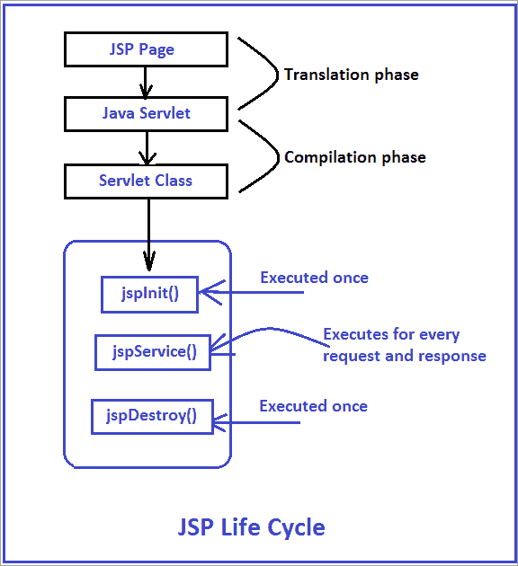
JSP : cycle de vie

Slide 116
TP 1(hello world)

Slide 117
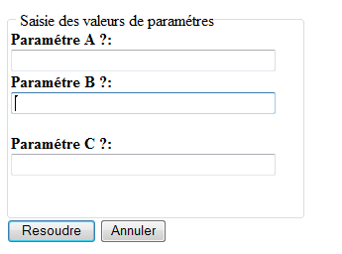
TP2
Nous voulons résoudre l’équation AX² + BX +C =0 dans l’ensemble R. pour ce faire, nous nous basons sur le formulaire suivant. Développer un servlet pour résoudre l’équation.

Slide 118
TP3 (calcul d’un tableau amortissement)

Slide 119
TP3

Slide 120
Calcul mensualité :
mensualite = (capital*taux) / (1-pow((1+taux) , duree)
Amortissement = mensualite-interet
Assurance = capital*0,035%

